Slide 1

いろんな波
線型の波と非線型の波
徳島大学工学基礎教育センター
大山 陽介

Slide 2
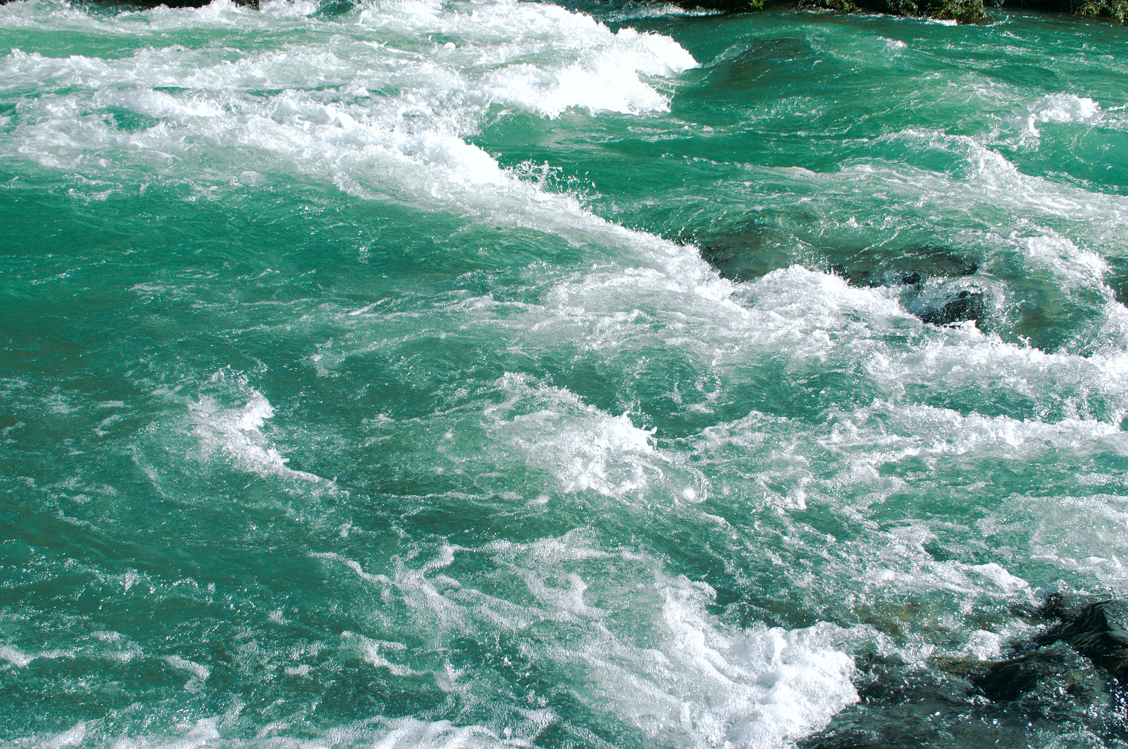
いろんな波
海や川の波

Slide 3
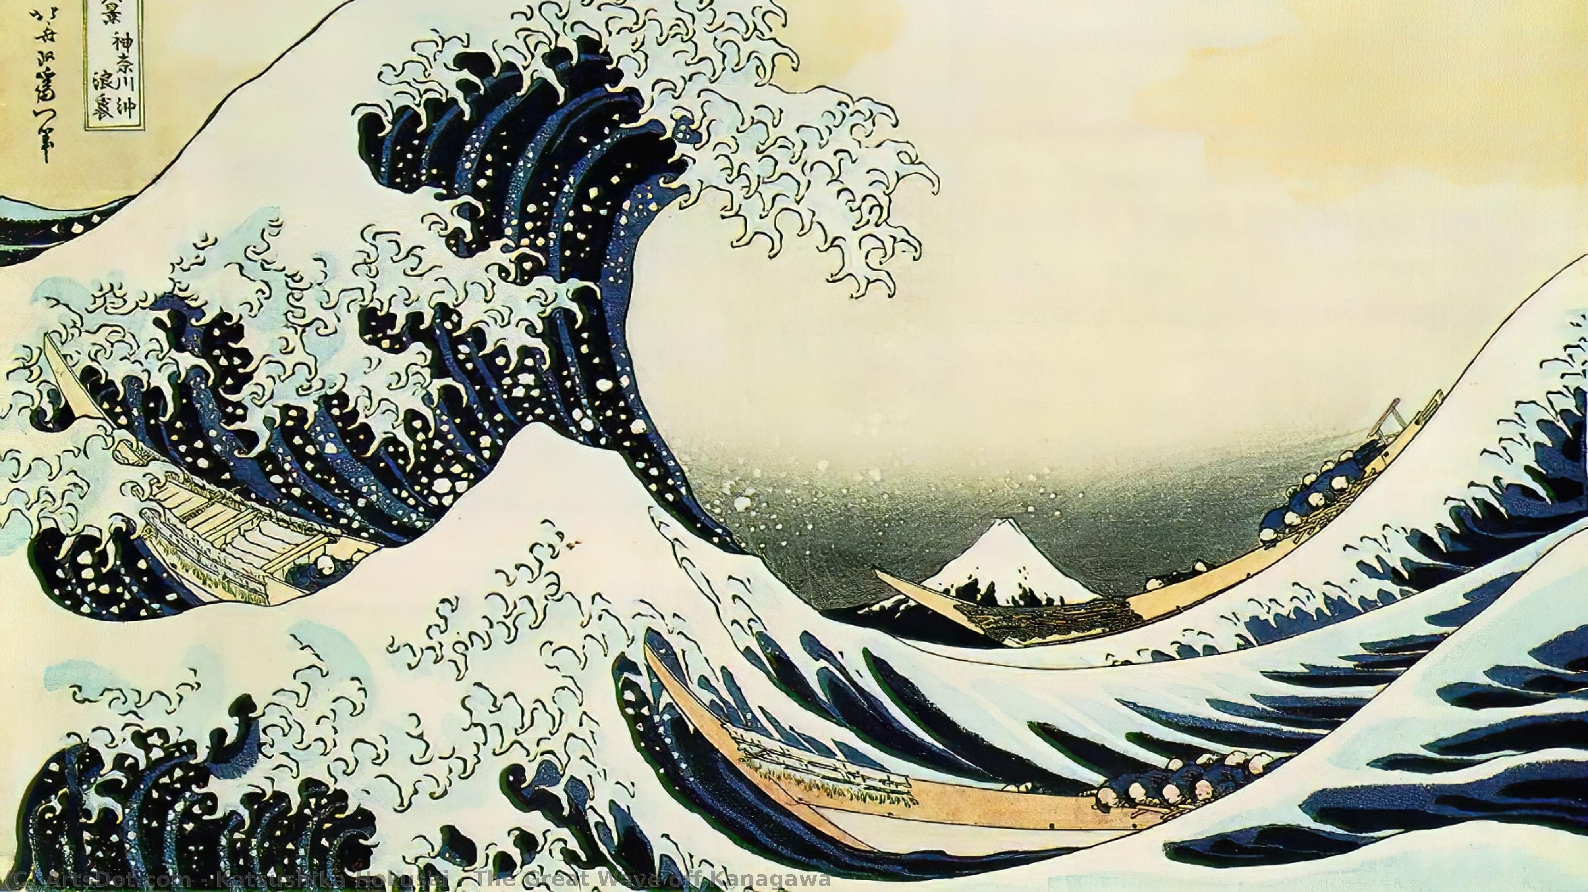
いろんな波
日本の波

Slide 4
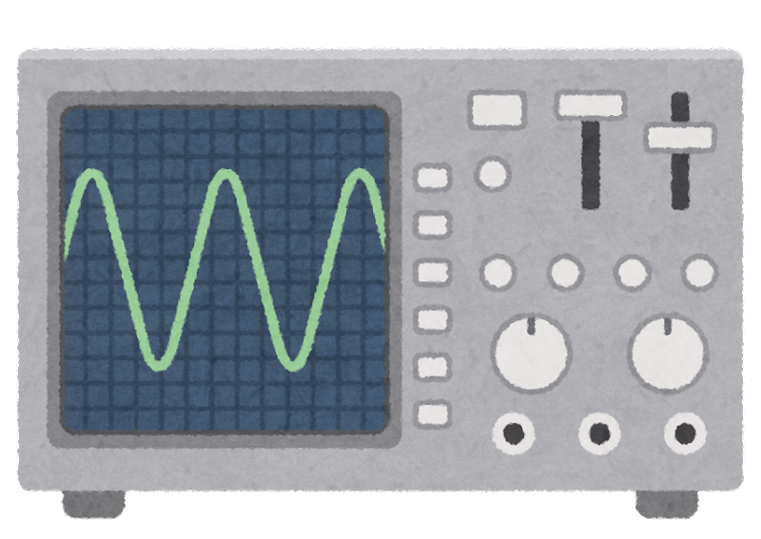
いろんな波
電波も波です
音や光も波です

Slide 5
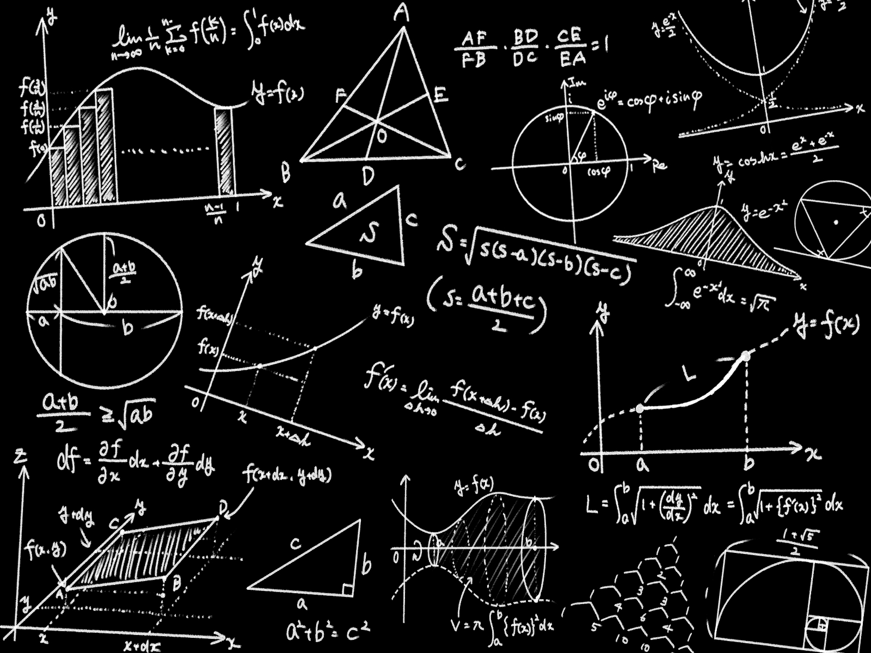
いろんな波を数学で調べよう
グラフを書こう
数式で表そう
微分や積分を使おう
コンピューターを使おう

Slide 6
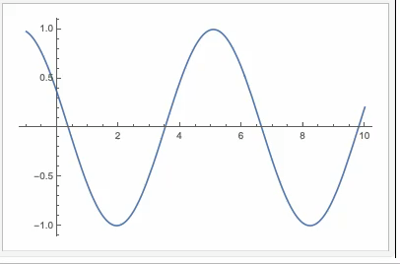
電波のような波

Slide 7
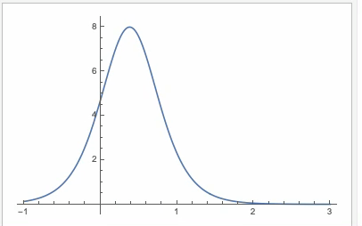
ソリトン1

Slide 8
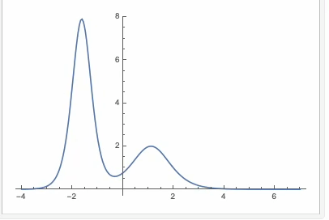
ソリトン2

Slide 9
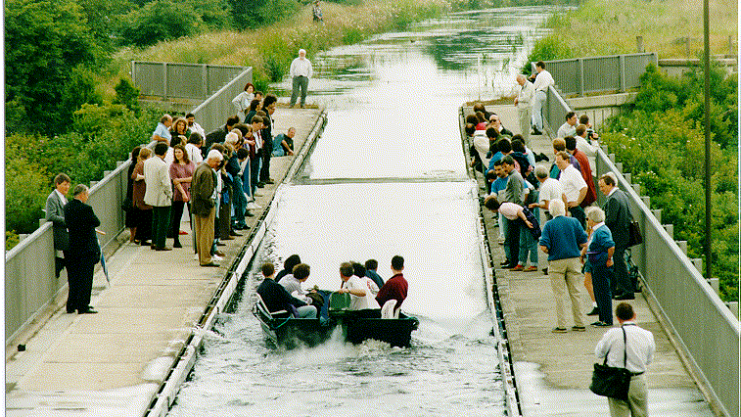
1844年のラッセルの発見→1995年の追試
ソリトンの発見は古い
多くの科学者が研究
1970年以降はたくさんの
日本人も貢献してきた

